Slide 1
Descripción
La principal obra del proyecto será la instalación de 23 aerogeneradores con capacidad de 4,8 MW y una Subestación Seccionadora Los Olmos 220kV.
Los aerogeneradores están constituidos, básicamente, por tres componentes: Aspas, torre y góndola o nacela. Las aspas y góndolas están construidas de fibra de vidrio (CFRP) y resina reforzada, mientras que la torre está compuesta de acero tubular.
Las aspas incorporan la energía del viento rotando y transmitiéndola hacia el eje principal. El eje gira y transmite la energía a través de una caja de cambios, dentro de una estructura llamada góndola, la cual aumenta las revoluciones de giro de las aspas.
El aerogenerador cumplirá con los requisitos de generación de energía en relación a la dinámica de los vientos en la zona, medidos por más de un año, y provocará el menor impacto al medio ambiente, en comparación a la generación de energía eléctrica por medio de termoeléctricas en base a diesel, gas o carbón.

Slide 2
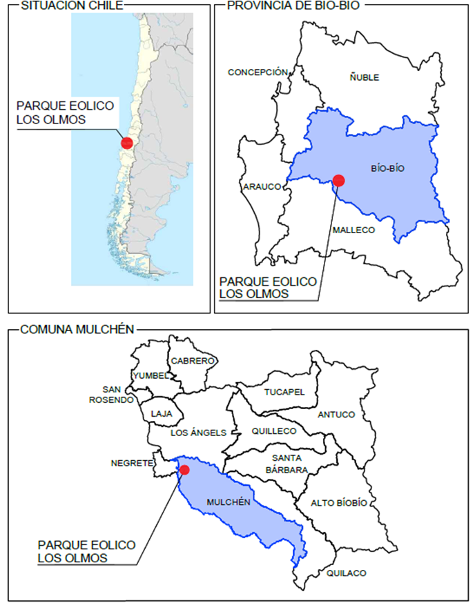
Ubicación El Parque se sitúa en la comuna de Mulchén, provincia de Bio-Bio en la región del Bio-Bio (VIII Región), concretamente a unos 24 Km desde la localidad de Mulchén, cuyo acceso se realizará desde la carretera Q860

Slide 3
Ver plano de Emplazamiento de Aerogeneradores
LOL-D-RDP-CIV-00005-R00 Disposición general

